Slide 1
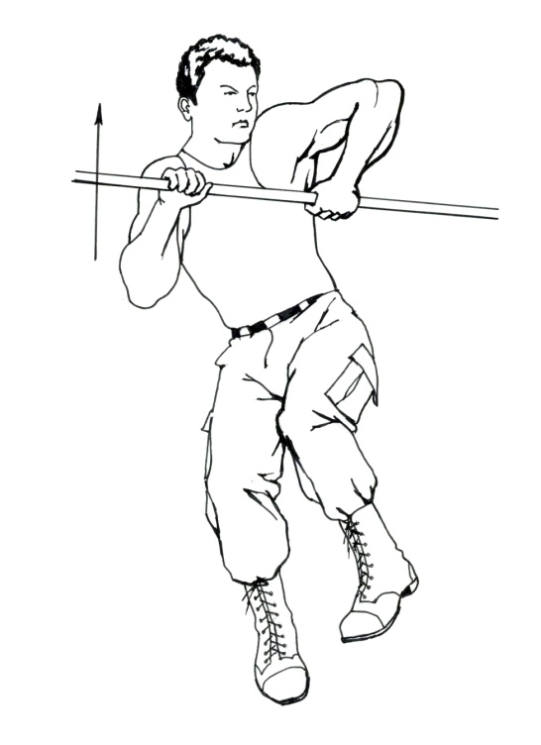

Спортивный клуб «Русский силомер»
Уральский Государственный Университет Физической Культуры (ЕФ)
Спортивно-патриотический отдел Екатеринбургской Епархии
0+
посвящается последнему русскому Императору Николаю II

Slide 2
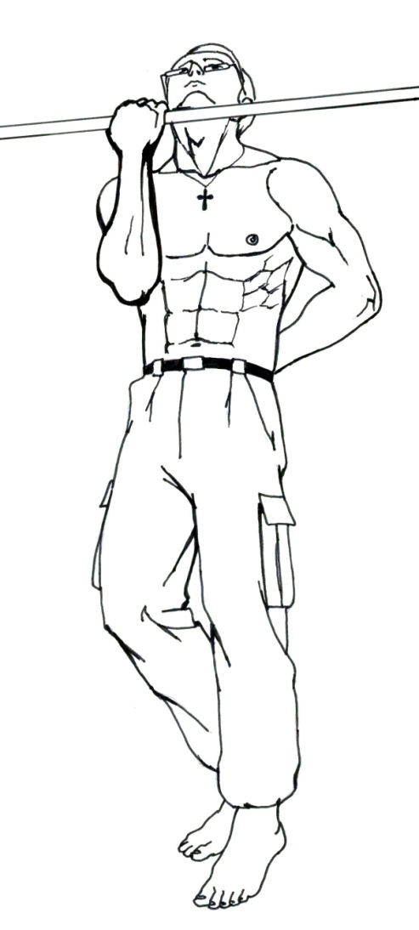
Простота и доступность
Сильный мужчина способен защитить свою семью и Родину!
Простой и надежный тренажер для развития силы - турник во дворе.

Slide 3
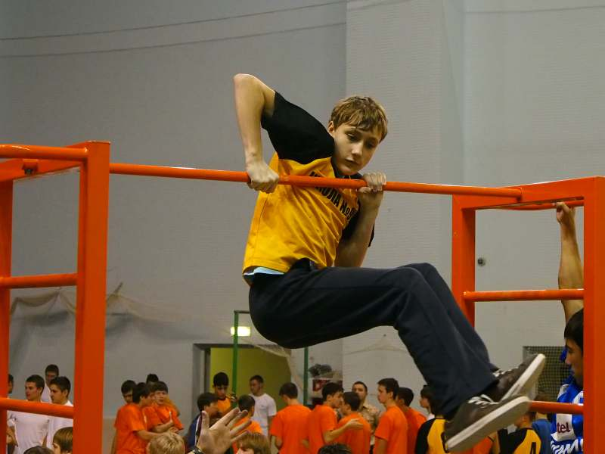
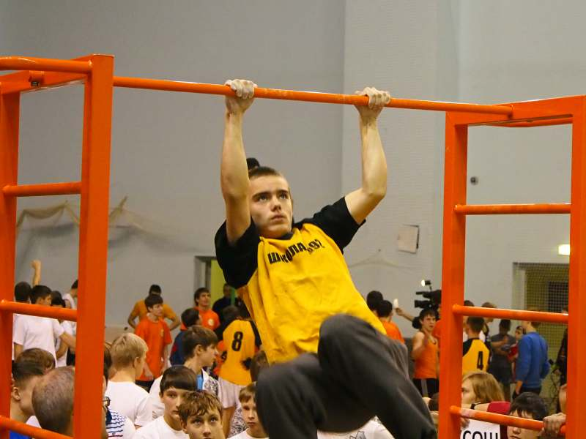
«Русский силомер» – система упражнений на перекладине,
предназначенная для:
индивидуальной и самостоятельной тренировки
развития силовых способностей ;
измерения силы;
проведения соревнований.

Slide 4
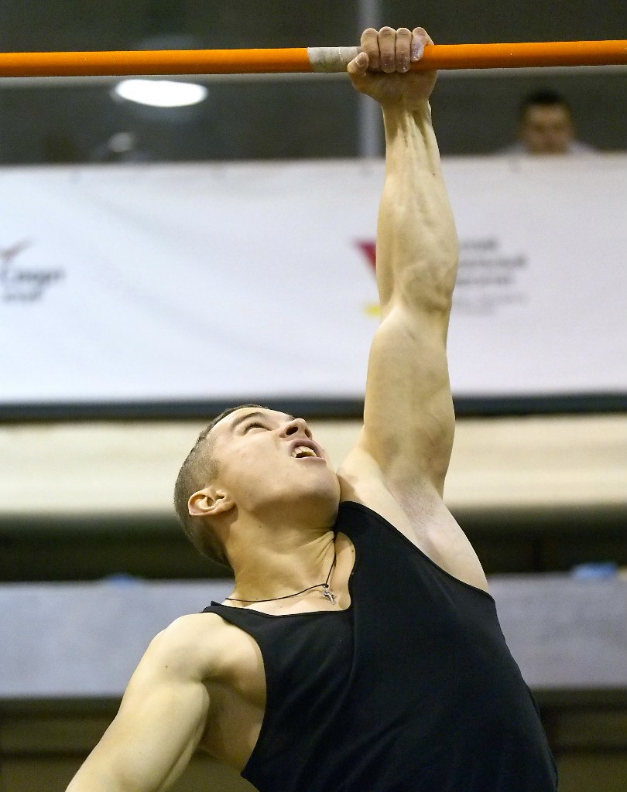
Основные правила
Спортсмен, в течение 1 минуты, выполняет на турнике любые из 11 упражнений системы «Русский силомер» в произвольном порядке
При этом, он может отдыхать, в висе на турнике или спрыгнув на землю. Время выполнения не останавливается
Каждому упражнению соответствует определенное количество баллов, что позволяет определить уровень текущей подготовленности спортсмена и точно определить победителя соревнований

Slide 5
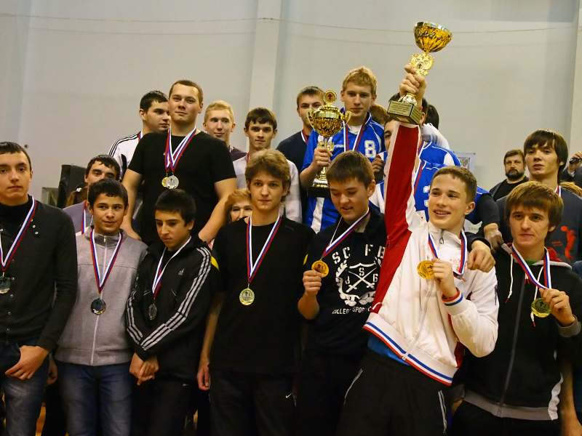
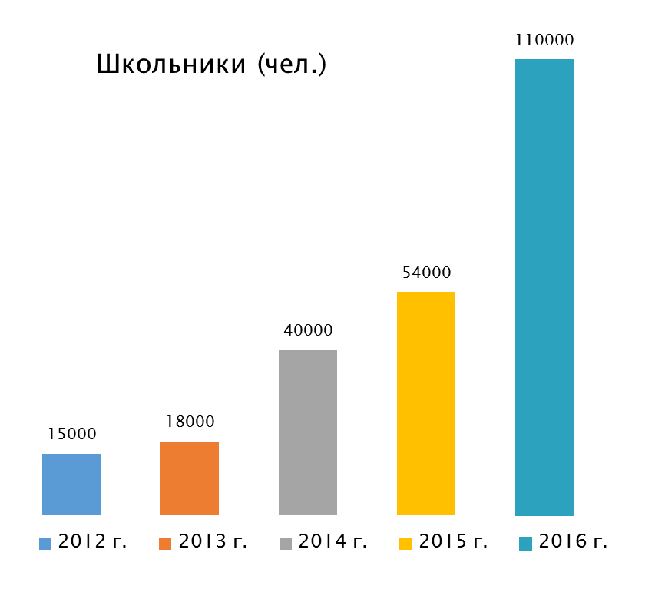
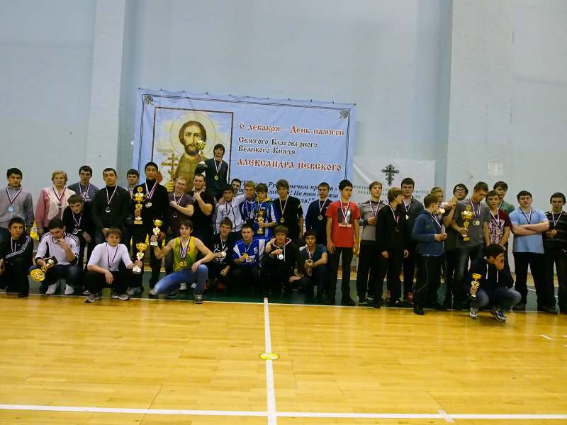
Количество участников соревнований в общеобразовательных школах

Slide 6
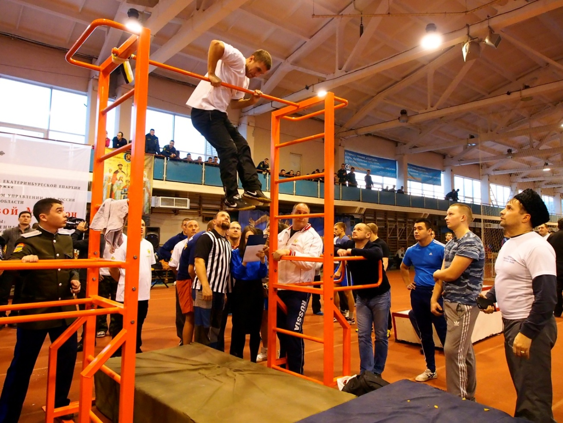
Цель проекта «Русский силомер» – возрождение массовых занятий на турнике ради оздоровления и укрепления народонаселения России.

Slide 7

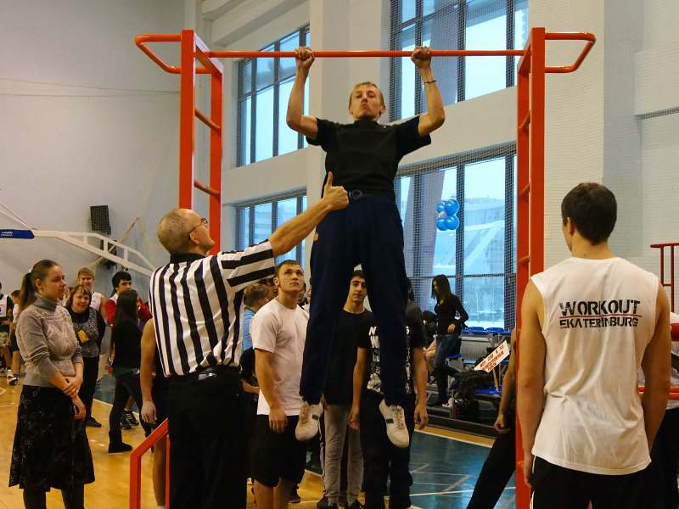
простота и доступность тренировки
свобода выбора упражнений
доступность любому возрасту
снятие барьера между сильными и слабыми
личная оценка уровня подготовленности
минимальная травматичность

Slide 8

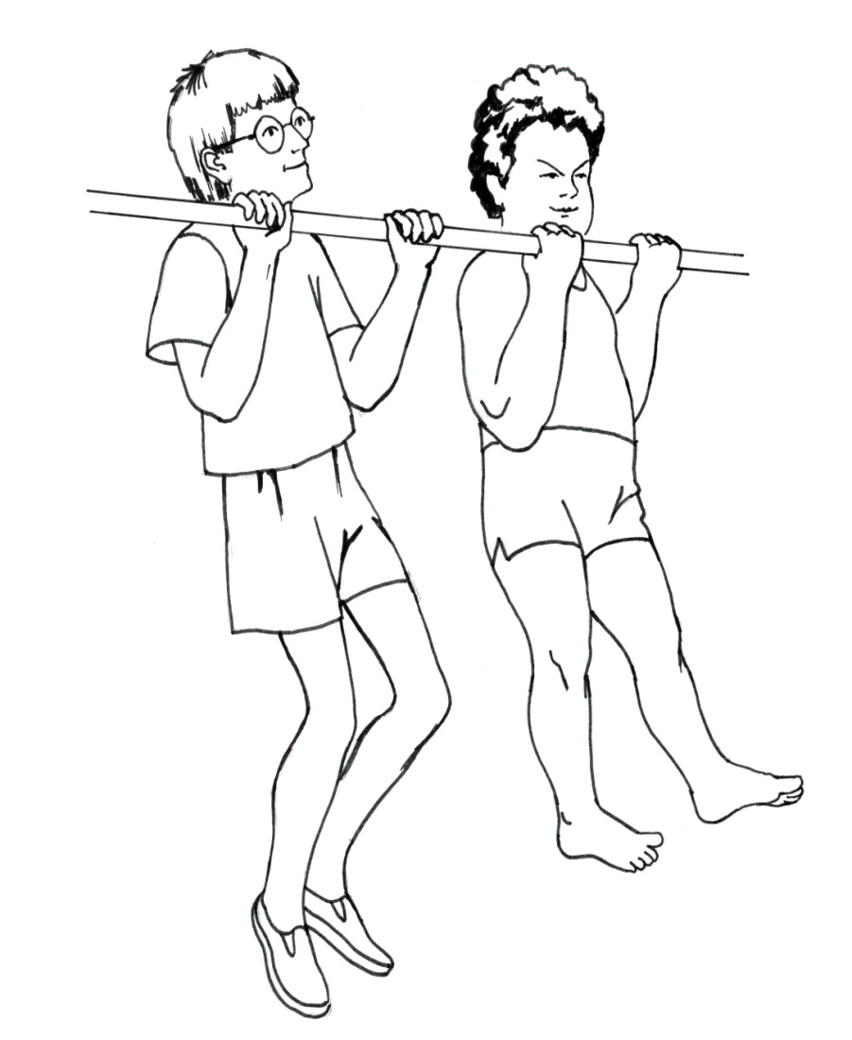
Бальная система
Ограничение по времени
Индивидуальный и командный зачет
Комбинация упражнений
Возможность отдыха во время выполнения упражнений
Повседневная соревновательность
Выбор стратегии

Slide 9

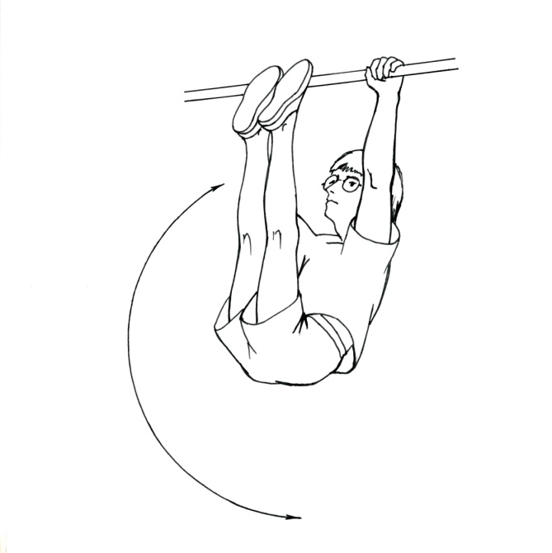
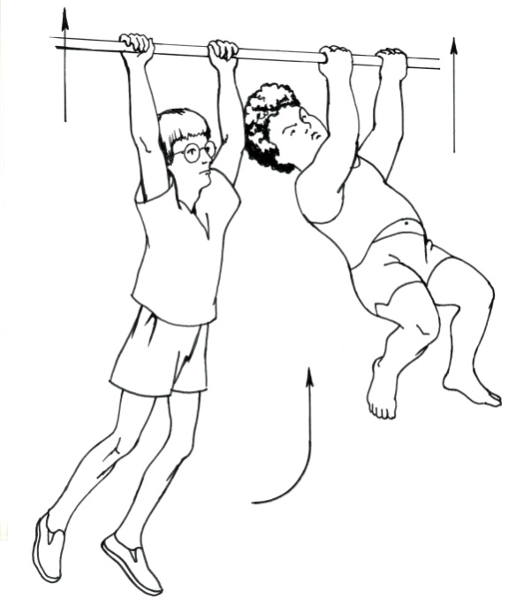
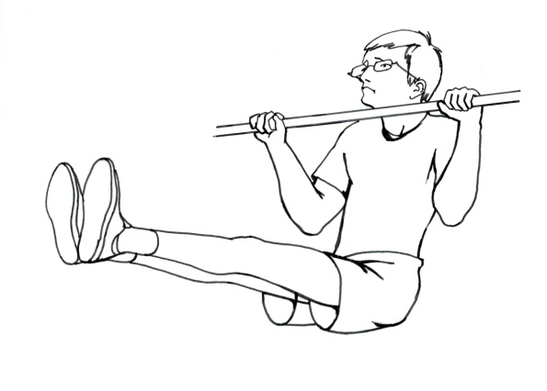
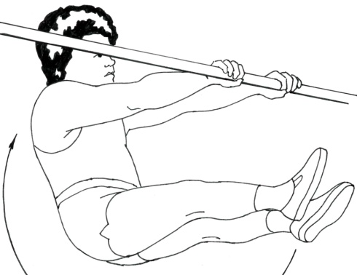
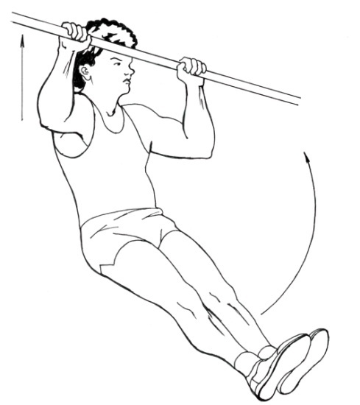
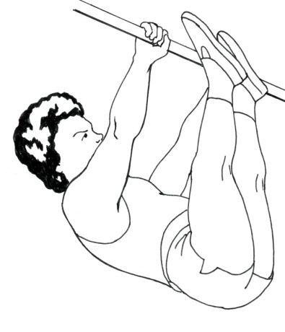
Все упражнения выполняются в течение
1 минуты
и оцениваются по балльной системе.

Slide 10


Slide 11

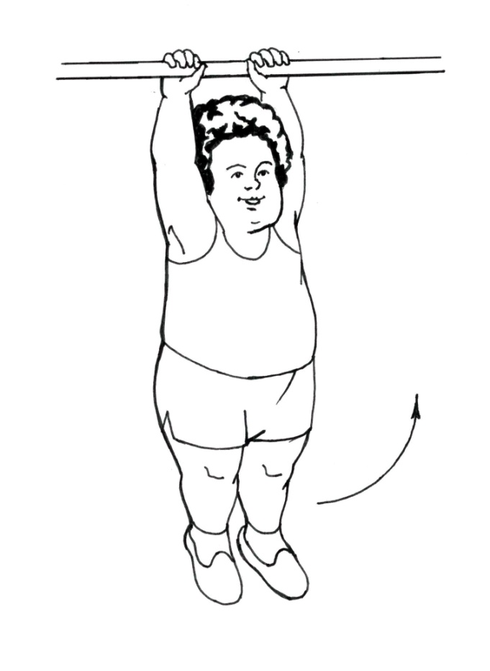
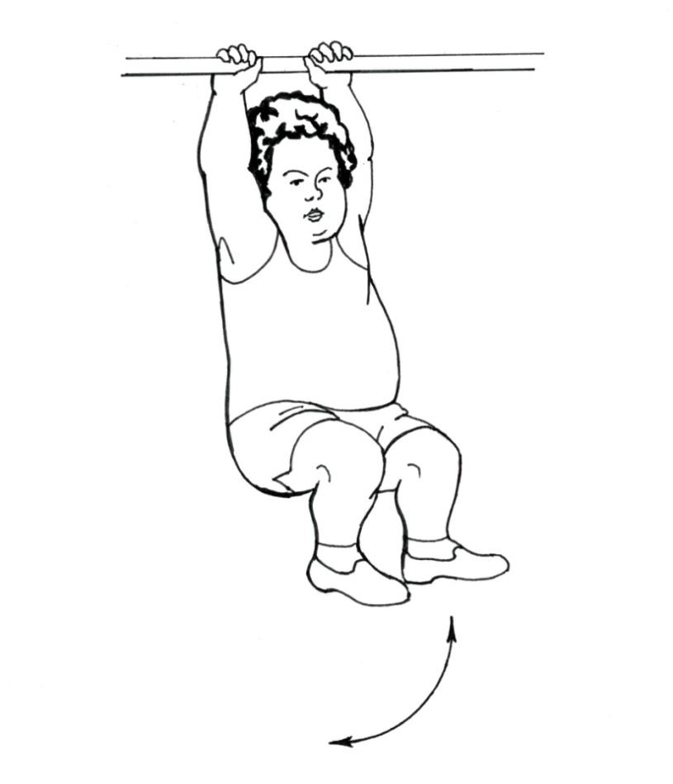
1 повторение - 1 балл

Slide 12

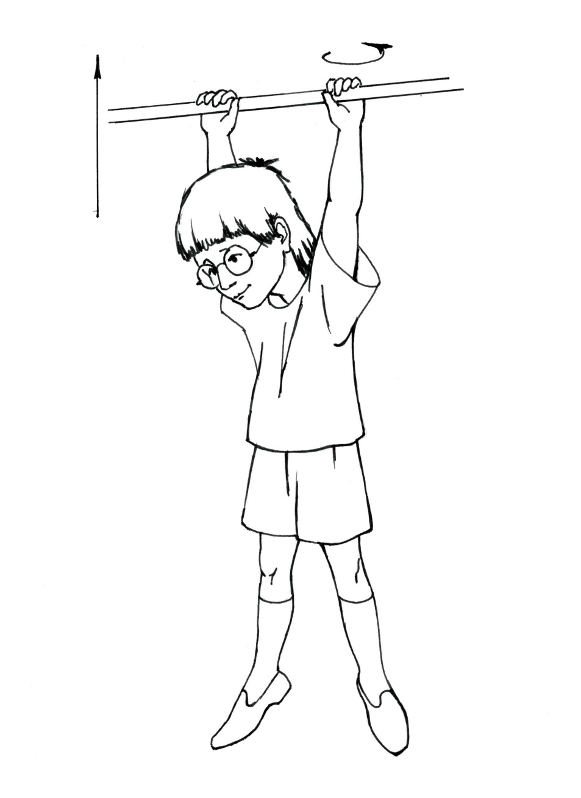
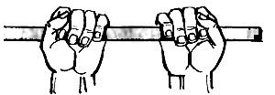
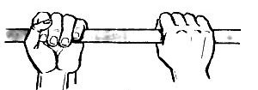

1 смена хвата 2-х рук - 2 балла

Slide 13

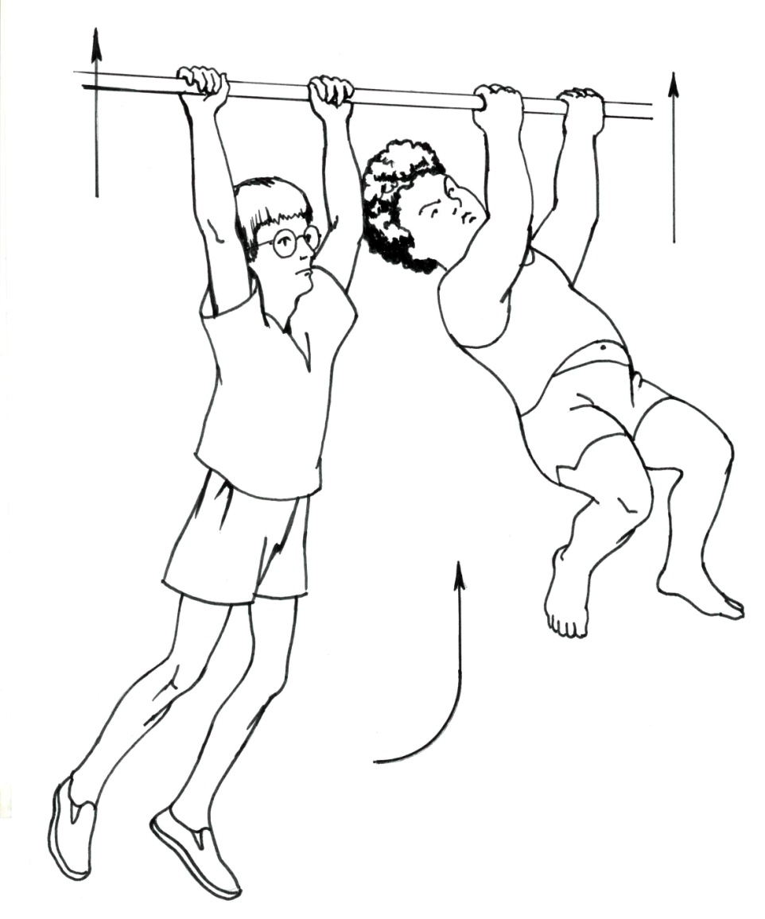
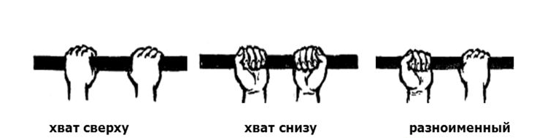
1 повторение - 3 балла

Slide 14


1 повторение - 4 балла

Slide 15


Slide 16

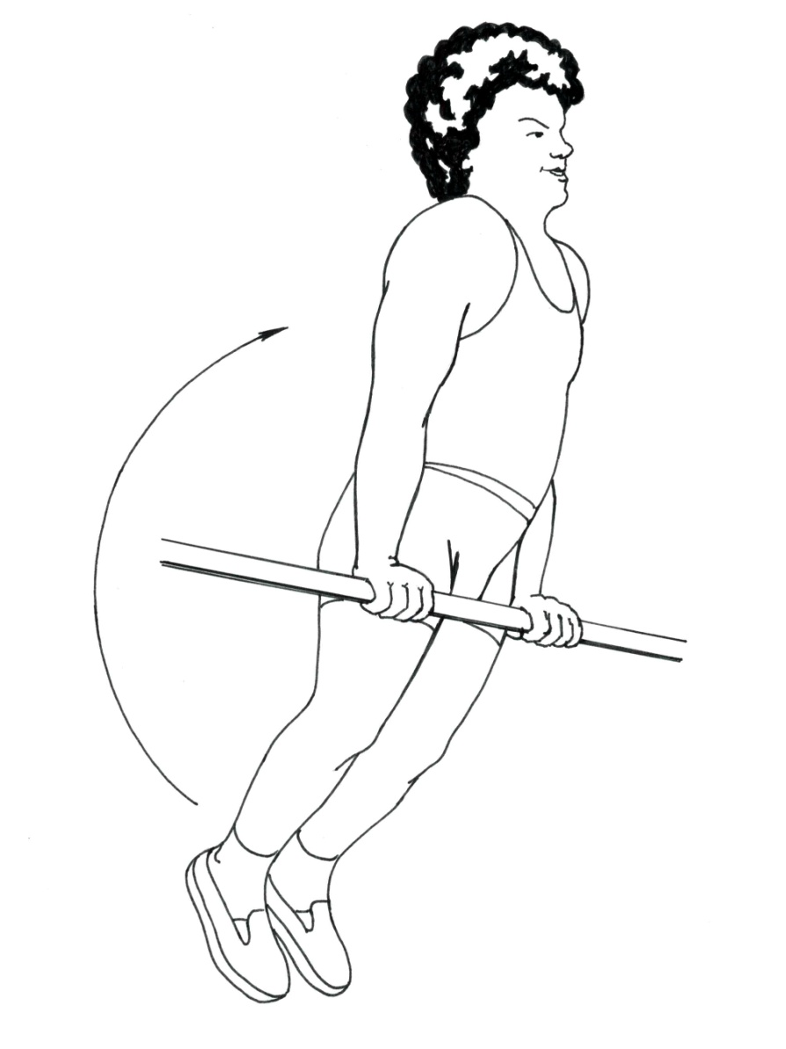
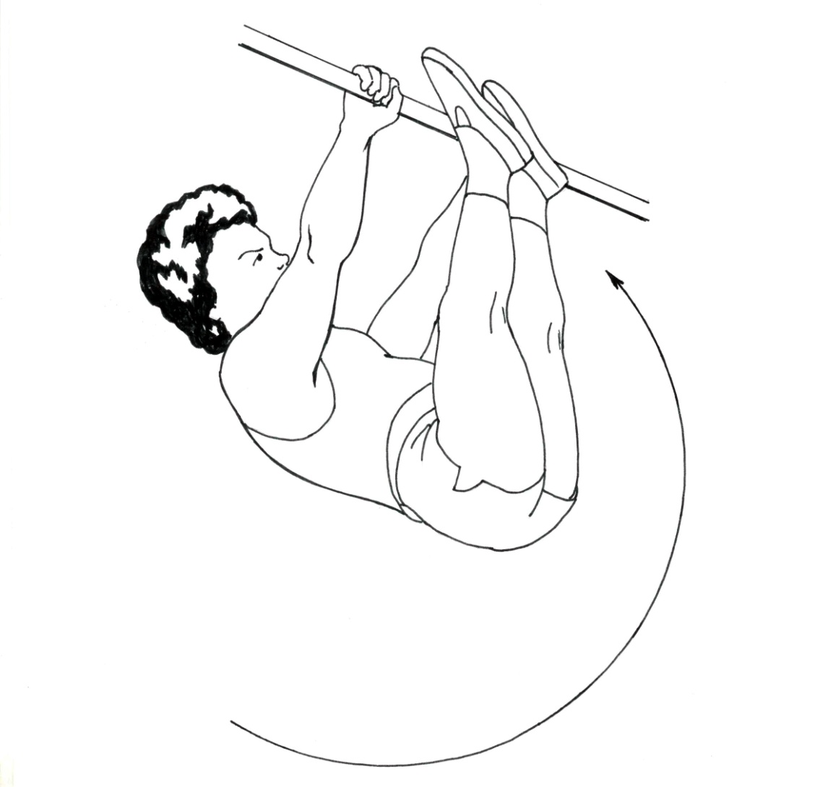
1 повторение - 5 баллов

Slide 17

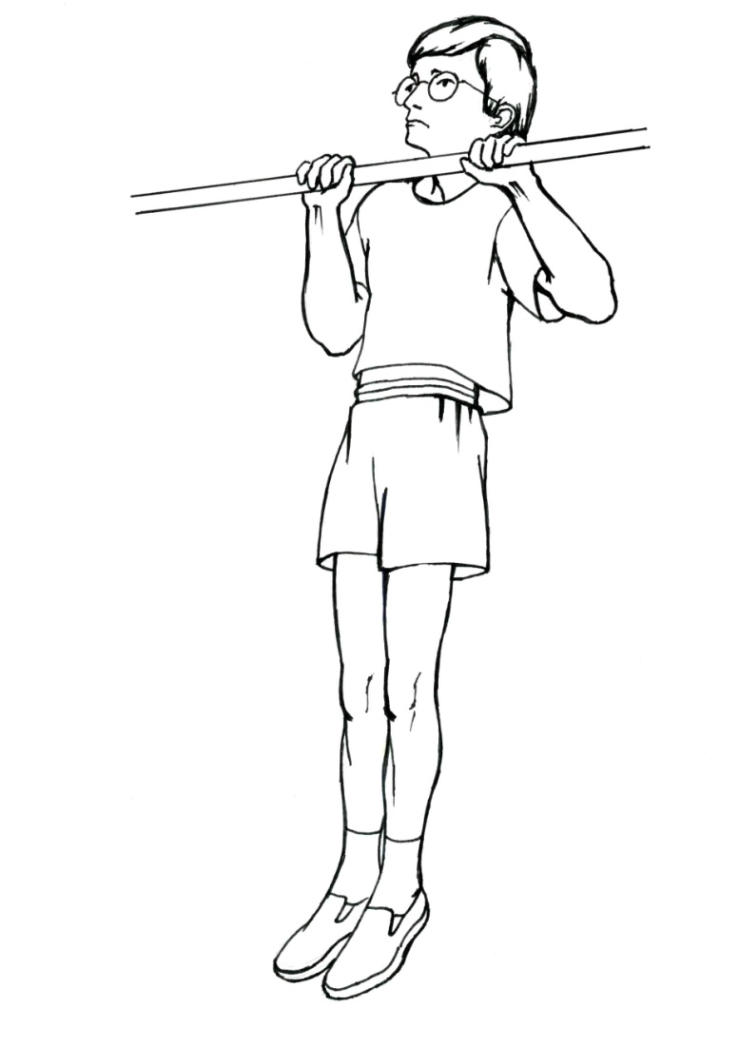
1 повторение - 6 баллов

Slide 18

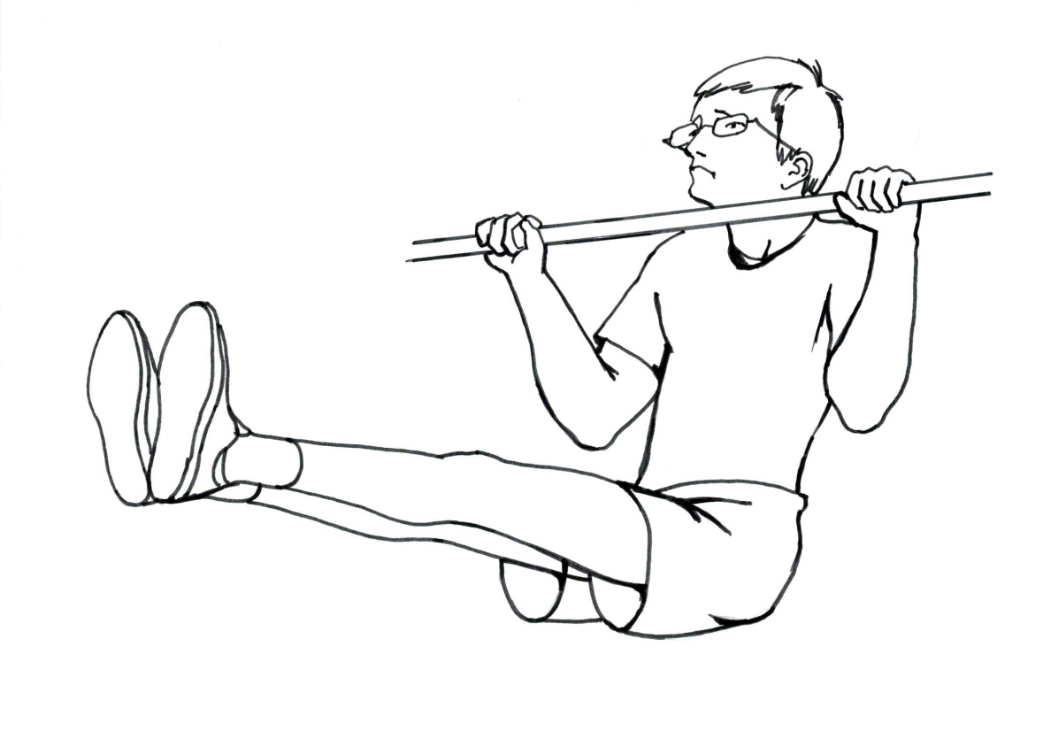
1 повторение - 7 баллов

Slide 19

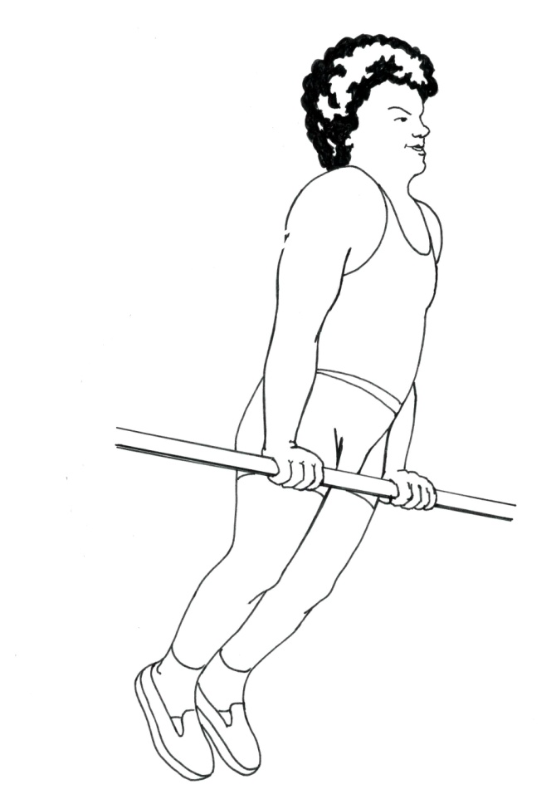
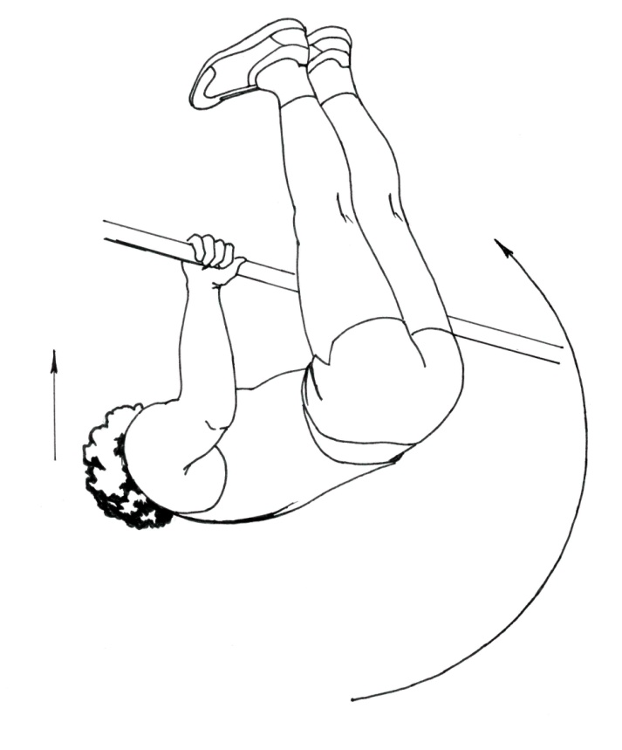
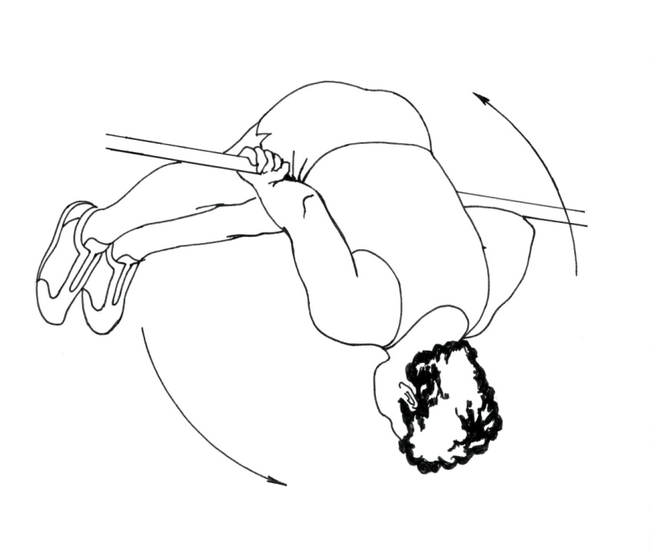
1 повторение - 8 баллов

Slide 20


Slide 21

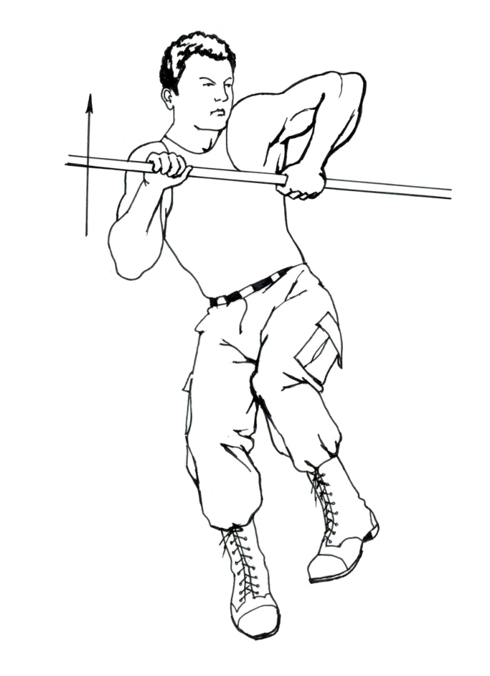
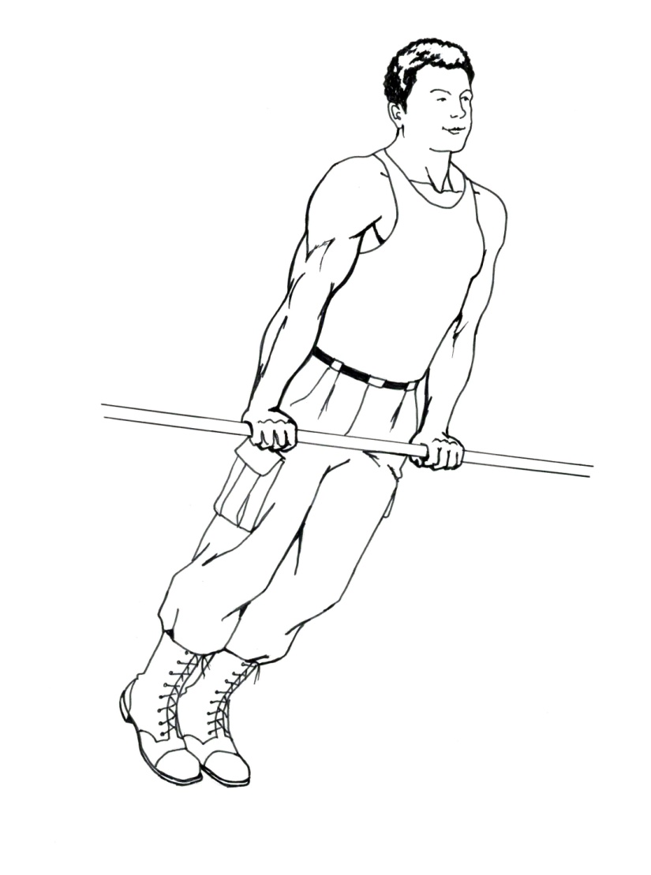
1 повторение - 10 баллов

Slide 22

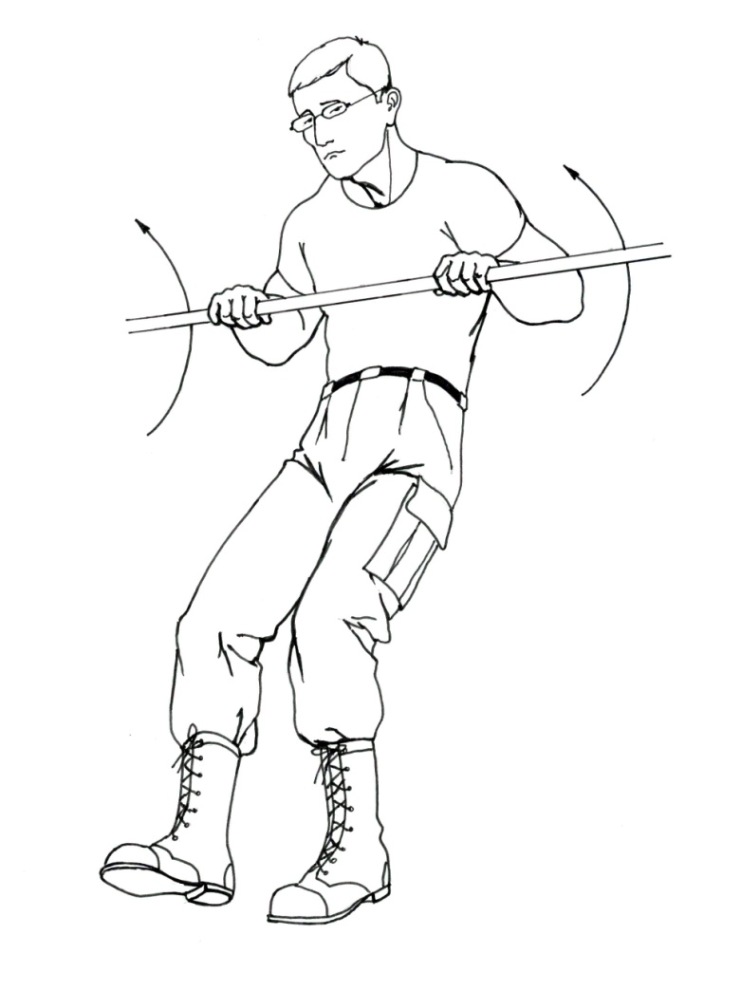
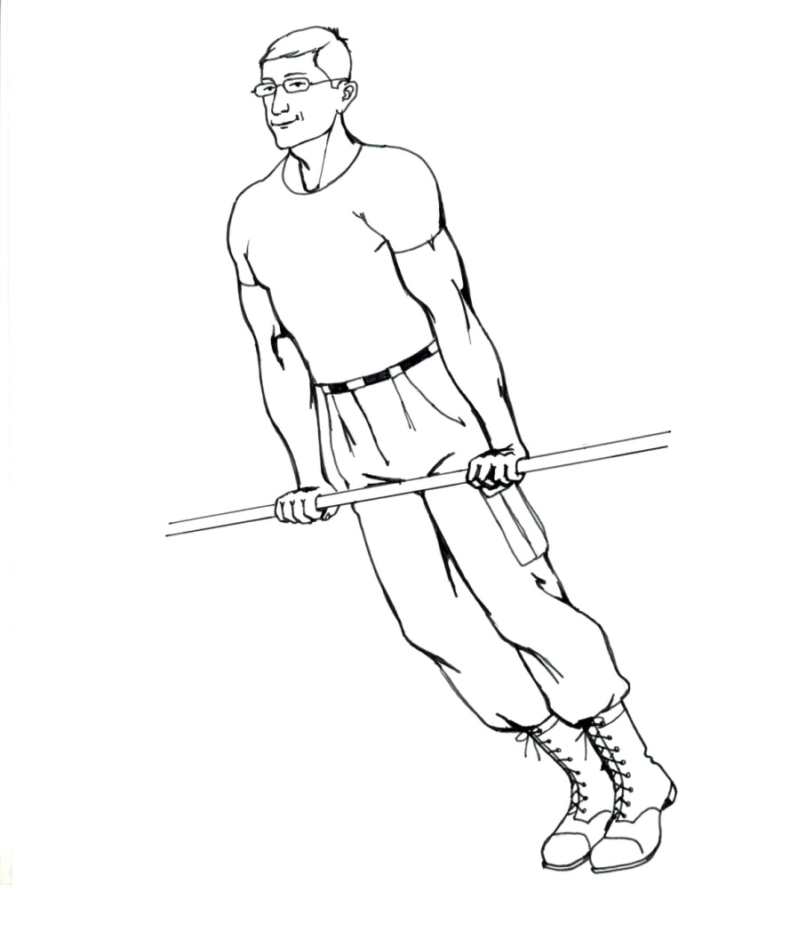
1 повторение - 15 баллов

Slide 23

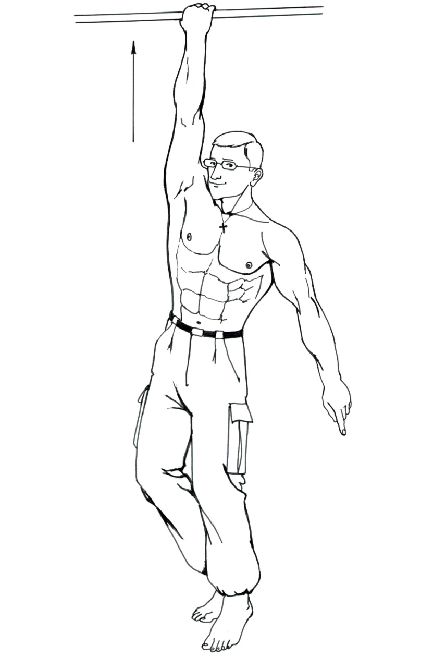
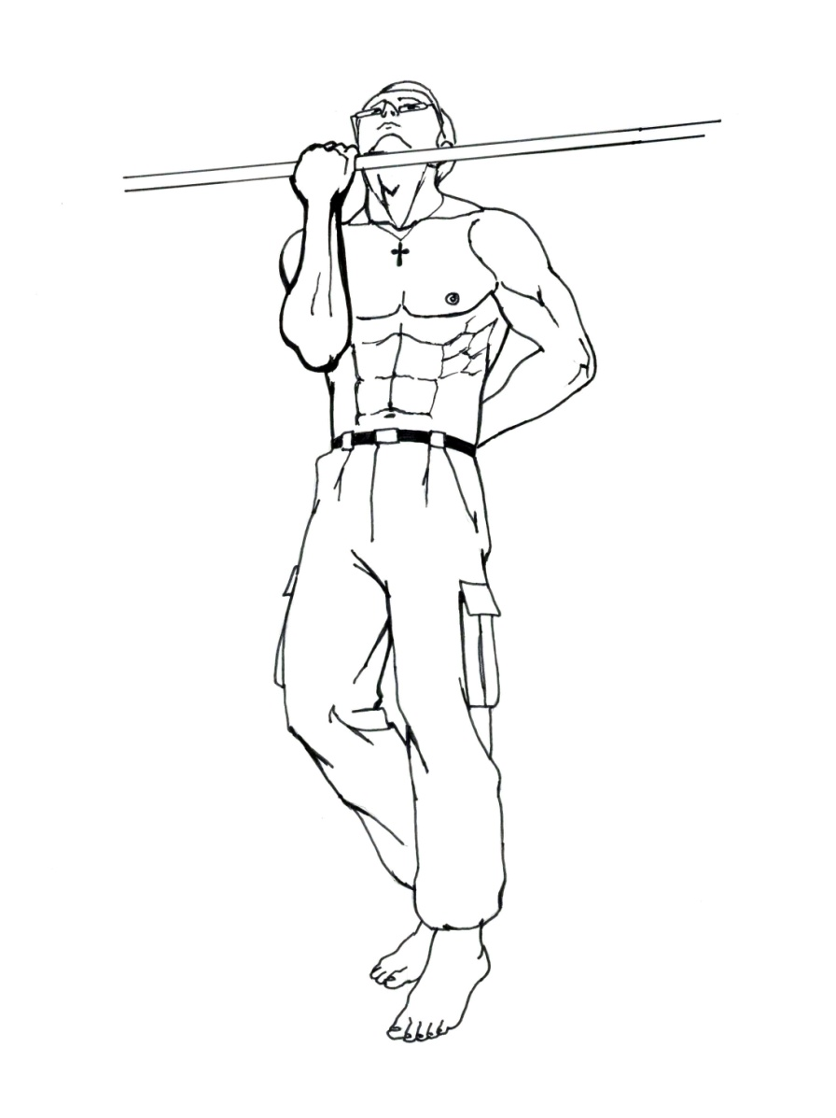
1 повторение - 30 баллов

Slide 24

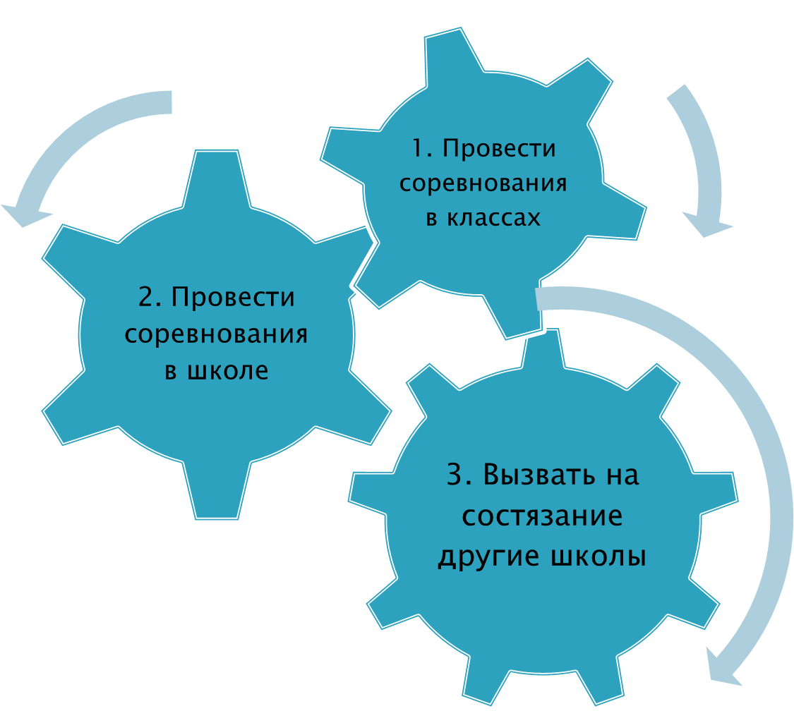
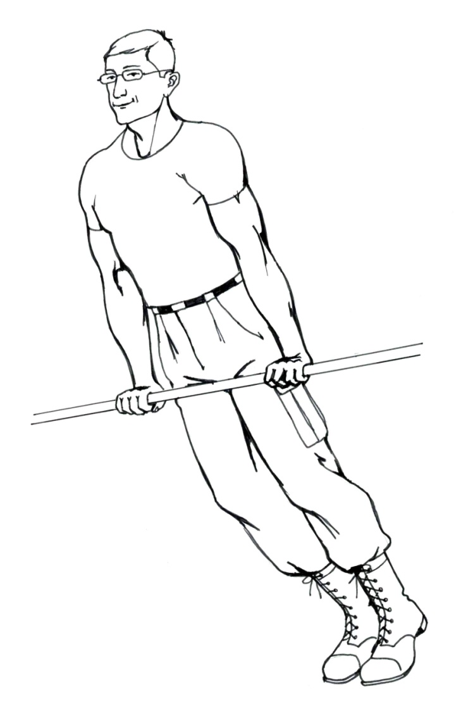

Slide 25

1 класс – «Подъем согнутых ног»
2 класс – «Перехват»
3 класс – «Подтягивание с рывком»
4 класс – «Поднос прямых ног к перекладине»
5 класс – «Склепка»
6 класс – «Армейское подтягивание»
7 класс – «Подтягивание с уголком»
8 класс – «Подъем переворотом»
9 класс – «Выход на одну»
10 класс – «Выход на две»
11 класс - «Подтягивание на одной руке»

Slide 26


Slide 27
Контакты:
Начальник спортивно-патриотического отдела
Екатеринбургской Епархии, мастер спорта РФ -
Пыжьянов Игорь Владимирович
тел.: +7(912)228-84-88
e-mail: mail@rusilomer.ru
РОФСО «Спортивный клуб «Русский силомер»
Руководитель проектов -
Бакунов Олег Анатольевич
тел.: +7(343)371-18-05
тел.: +7(952)134-45-20
https://new.vk.com/o.bakunov
адрес: 620075 г. Екатеринбург, ул. Толмачева, 34, Храм-памятник на Крови
http://rusilomer.ru
Екатеринбург 2012г.

